Slide 1

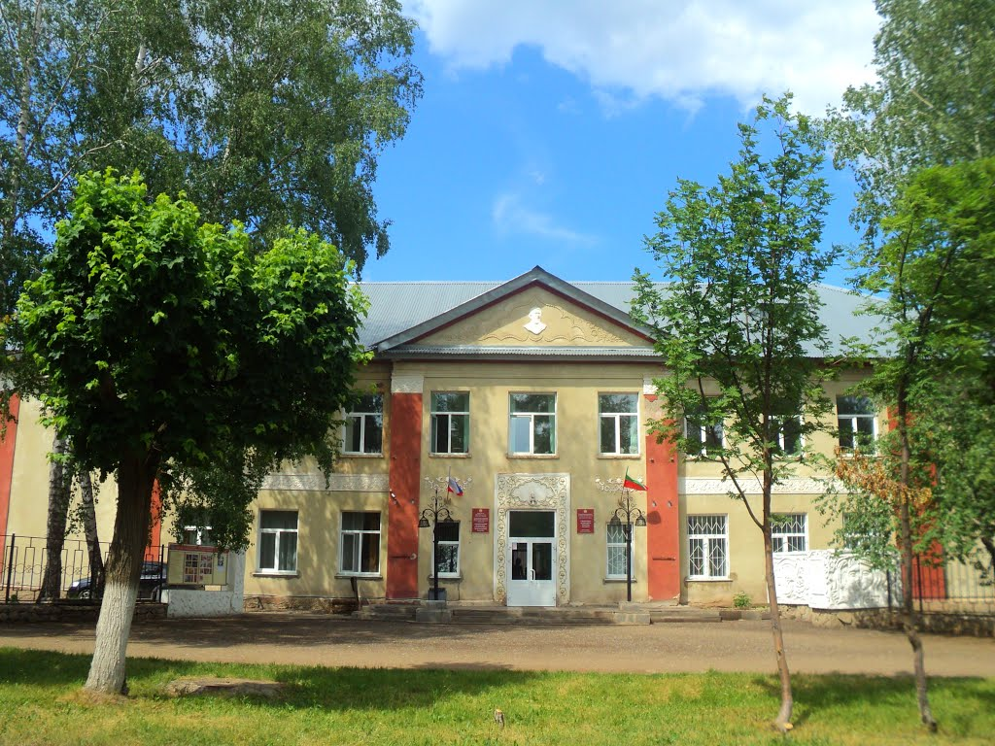
Государственное автономное профессиональное образовательное учреждение «Лениногорский музыкально-художественный педагогический колледж»

Slide 2

Заставка колледжа
НАШИ ЗНАМЕНИТЫЕ ВЫПУСКНИКИ

Slide 3

Фирдуса Тямаева сравнивают с «человеком-энерджайзером» за его энергию, харизму и жизнерадостность. Татарский певец полюбился многим, за что в 2018 году его удостоили звания народного артиста Татарстана.
По окончании 9-го класса, в 1998 году, уехал в Лениногорск и поступил в местное музыкально-художественное педагогическое училище. За 4 года успел поиграть в КВН вместе с другими студентами, а также начал самостоятельно сочинять музыку.
В 2002 году, получив диплом училища, сразу переехал в город Азнакаево, где сочинил порядка 40 мелодий. В родные края вернулся только в 2005-м, именно там он и понял, что хочет посвятить себя музыке. Поэтому собрал группу и отправился на гастроли.
В 2012 году, за работу на конкурсе татарской песни «Татар жыры – 2012» Фирдуса Тямаева удостоили награды — золотая статуэтка «Алтын барс».
Фирдус Тямаев – певец и композитор

Slide 4

Я всегда пел и всегда писал музыку. Нередко и стихи для песен. Не знаю, как сложилась бы жизнь, если бы не сделал в самом начале правильный выбор.
Я ведь еще совсем маленький был, когда петь начал. Даже приезжали из Казани за мной, хотели забрать в интернат для одаренных детей. Но родители меня пожалели. И, наверное, правильно.
Иначе бы не встретил я на своем пути таких замечательных людей, как В.Х.Кулинич, мой педагог из Лениногорского педагогического училища, которого всегда буду помнить.
Я сразу после восьмого класса поступил туда на музыкальный факультет. До сих пор с благодарностью каждого своего педагога вспоминаю. Деревенский мальчишка, русского языка не знающий, как на каторгу шел на ту же математику. Как они все меня опекали, как помогали. И, между прочим, те знания, которые в этом педучилище давали, оказались куда прочнее и серьезнее, чем в ином институте.
Фирзар Муртазин
– композитор и певец о годах учебы в Лениногорском педагогическом училище

Slide 5

Лейсан Гимаева окончила обычную школу в родном селе, затем поступила в Лениногорское музыкально-художественное педагогическое училище.
После получения средне-специального образования в 1999 году стала студенткой Татарского государственного гуманитарно-педагогического университета на факультете классической и эстрадной песни. В 2002 году получила диплом о высшем музыкальном образовании.
Построением сольной карьеры певица занялась с 1999 года. В 2001-м она одержала свою первую победу на музыкальном фестивале «Созвездие». Популярность пришла к Лейсан Гимаевой в 2003 году, когда вышел ее первый клип. Вскоре был записан дебютный альбом певицы – «Яшлегем чишмэлэре».
На сегодня в копилке певицы более 10 альбомов, среди них есть как сольные, так и совместные с супругом Булатом Байрамовым.
Ляйсан Гимаева– популярная певица эстрады республики Татарстан, лауреат международного конкурса имени Г. Кайбицкой, лауреат премии «Алтын Барс»

Slide 6
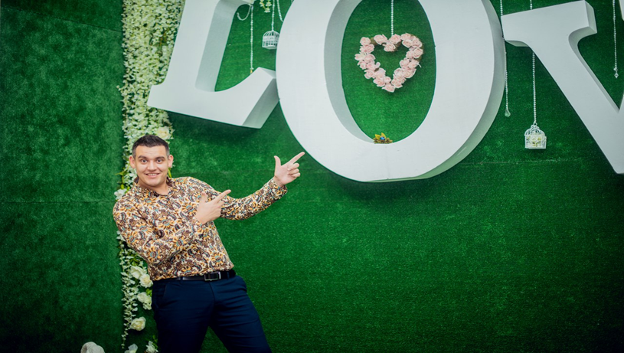
Парень вырос коммуникабельным, улыбчивым, статным красавцем. Учился он в Лениногорском музыкально-художественном педагогическом училище.
Возможно, Алмазу Мирзаянову давно хотелось сосредоточиться только на песнях, пропагандируя и развивая национальную культуру. Во всяком случае, видео с его пением в 2013 году уже мелькали в интернете. А, может, участники-профессионалы банкетных концертов посоветовали актеру попробовать сольную карьеру.
В 2018, весной, он представил на суд зрителей песню “Яратып яшик” (Жить с любовью), которая сразу стала победителем хит-парада “Музыкаль Каймак”. На песню Алмаз сделал клип и выложил его в соцсетях. Следом появились песня с клипом “Ромашкалар”(Ромашки) и… первые ценители и поклонники его, уже как певца.
Осенью 2018 Алмаз сообщил, что закончил карьеру ведущего и настроен на следующую — вокальную. После этого заявления появились песня и клип “Тузэ йорэк сагышка” (От чистого сердца к грусти). Незамысловатый сюжет, который учит жизнелюбию и вере в свои силы, вместе с задушевным исполнением обеспечил ему десятки тысяч просмотров.
Татарская аудитория безоговорочно приняла нового певца.
Алмаз Мирзаянов—
сверхновая звезда музыкального Татарстана. Певец начал сольную карьеру всего год назад, но уже весьма в этом преуспел

Slide 7
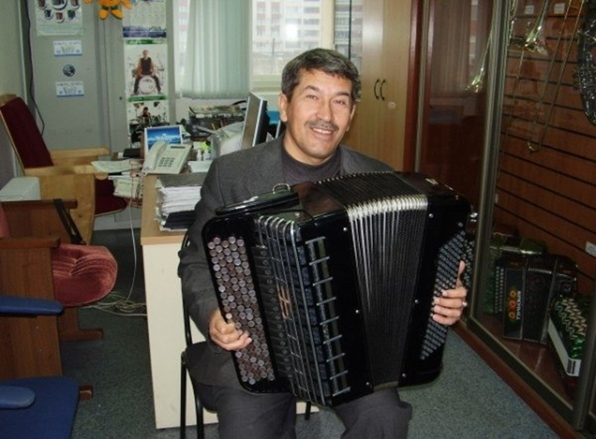
Шафагат родился 13 августа 1958 года в селе Татарские Шуганы. Кстати, маленький Шафагат пытался подражать папе – играл на кудрях древесных стружек, словно это гармошка. Мужчина увидел стремление сына к творчеству и вскоре купил ему настоящий инструмент. В детстве Салихов сильно болел – были проблемы с глазами. Мальчик перенес несколько операций, долгое время лежал в больнице. Из-за этого сильно отстал от школьной программы, но потом сумел наверстать – благо, был очень смышленым. Сумел окончить школу и пойти получать образование дальше – в училище.
В 1978 году Шафагат окончил Лениногорское музыкально-художественное педагогическое училище.
После училища Салихов работал по специальности в Татшуганской средней школе. По другим данным, Шафагат трудился художественным руководителем в сельском клубе и даже создал успешный ансамбль, с которым гастролировал в Казани.
В 1983 году Шафагат переехал в город Набережные Челны. Там он получил должность музыкального руководителя в ДК «Строитель». Шафагат был первым баянистом известного татарского певца Салавата Фатхутдинова. С.Фатхутдинов даже посвятил ему песню «Парель выбирает себе гармонь». Позднее Салихов работал с певцами Г. Хурматуллиным и Р. Кирамутдиновым.
В 2006 году Шафагат получил звание заслуженного работника культуры Республики Татарстан.
Шафагат Салихов
– татарский музыкант, баянист

